Slide 1


Slide 2

دکتر محمد کمالی
دانشيار دانشکده علوم توانبخشی
دانشگاه علوم پزشکی ايران
www.mkamali.com
www.mkamali.com/weblog
kamali@mkamali.com
تهران - صندوق پستی 183-17445

Slide 3
شهر بدون مانع،
آرمانی برای تهران
Barrier Free City
Ideal for Tehran

Slide 4
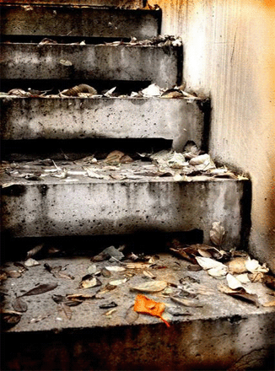
بگذريم از اينكه ديگر كمتر كسي حاضر به كمك است !
چند وقت پيش در تلويزيون برنامه اي پخش مي شد ، درباره زندگي معلولين ! يكي از آنها حرف جالبي زد . او گفت : فرق بين سالم بودن و معلول شدن فقط يك لحظه است ، يك اتفاق ، يك بي احتياطي ، خداي نكرده تصادف و…
ديروز كه عضله پايم گرفته بود ، تازه فهميدم كه چه چيزهايي هست كه ما نمي بينيم و برايمان روزمره شده ولي بسيار مهم هستند . تازه فهميدم كه همه جا پر است از پله ! درورودي خانه ، داخل خانه ،‌در حياط و حتي در دانشگاه براي رفتن به هر كلاسي و يا بوفه ، بايد از كلي پله بالا و پايين رفت .
هر يك پله براي معلولان يك فاجعه است . فاجعه اي كه به آنها يادآور مي شود كه عليرغم اينكه روي پاي خودشان ايستاده اند اما به خاطر اين پله ها و در واقع نبود سيستم درست طراحي شهري ، با روحي غني و سرشار از توانايي ، بايد طلب كمك كنند!
بگذريم از اينكه ديگر كمتر كسي حاضر به كمك است !

Slide 5
فرد دارای ناتوانی
كسي است كه در جامعه اش بواسطه تفاوتي كه در ظاهر و يا رفتارش دارد با محدوديتي عملكردي يا فعاليتي، مورد توجه قرار ميگيرد و يا رسما چنين تشخيص داده شده است.

Slide 6
حقایق
بیش از 600 میلیون فرد دارای ناتوانی
از هر 4 نفر سه نفر در کشورهای در حال توسعه زندگی میکنند
یک نفر از هر 5 نفر فقیرترین افراد دنیا را تشکیل می دهند
تنها یک تا دو درصد از کودکان دارای ناتوانی به آموزش دسترسی دارند

Slide 7
حقایق
در کشورهای در حال توسعه تنها 2% از افراد دارای ناتوانی خدامات توانبخشی دریافت می کنند
زنان دارای ناتوانی 2 تا 3 برابر بیشتر از زنان عادی قربانی برخوردهای خشونت آمیز و ناروای جنسی می شوند

Slide 8
حقایق
در سال 2003 در اتحادیه اروپا در مقابل 64/2 درصد افراد عادی استخدام شده ، تنها 40 درصد از افراددارای ناتوانی در سنین کار استخدام بودند.
علاوه بر این در اتحادیه اروپا 52 درصد افراد دارای ناتوانی در سنین کار از لحاظ اقتصادی غیر فعال بودند، در حالیکه این رقم در افراد عادی تنها 28 درصد بوده است
Source: “The Right to Decent Work of Persons with Disability”, ILO Geneva, 2007.

Slide 9
Interaction of Concepts 2001
Health Condition
(disorder/disease)
Body Function
(Impairments)
Activities
(Activity Limitation)
Participation
(Participation Restriction)
Environmental
Factors
Personal Factors

Slide 10
The role of the economic, social and physical environment in transforming an impairment into a disability
Cultures Environments Outcomes
Health and Economic Impairment
Disability Employment
conceptions Independence
definitions Social
norms beliefs Disability
values attitudes
practices behaviors
roles relationships
institutions Physical
structure Handicap
barriers

Slide 11
Medical AND Social Models
PERSONAL problem
Medical care
Individual treatment
Personal manipulation
Behaviour
Care
Health care policy
Individual adaptation
Professional help
SOCIAL problem
Bio-psychosocial integration
Social action
Eenvironmental adjustment
Attitude
Human rights
Politics
Social change
Individual & collective responsibility

Slide 12
تخمين ميزان شيوع ناتواني ها در كشورهاي درحال توسعه
ميزان شيوع | نوع محدوديت
2/0-2/5 درصد | اختلالات حركتي
0/5-0/8 درصد | اختلالات بينائي
0/5-0/8 درصد | اختلالات گفتاري وشنوائي
0/2-0/4 درصد | اختلالات يادگيري
0/3-0/6 درصد | صرع مزمن
0/1-0/2 درصد | اختلالات رفتاري
2/0-3/0 درصد | اختلالات چندگانه
4-5 درصد | جمع

Slide 13
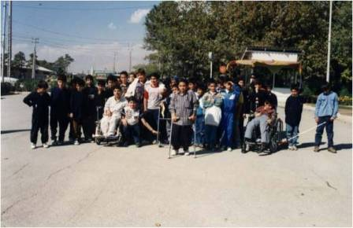
نـاتـوانـي
بخشي از تجربه انساني

Slide 14
توانبخشي
توانبخشي در برگيرنده اهداف معين براي كاستن ازتاثير ناتواني، توانمند ساختن فرد براي رسيدن به استقلال وحضور در اجتماع ،خودگرداني وكسب زندگي با كيفيت بهترمي باشد. توانبخشي نه تنها شامل آموزش به افراد داراي ناتواني ومعلوليت است ، بلكه مداخلاتي را در نظامهاي عمومي جامعه به منظور تطابق و مناسب سازي محيط، تدارك حمايت از حقوق انساني و توانمند سازي آن انجام مي دهد.

Slide 15
حقوق معلولين
حمايت از حقوق انساني وظيفه دولتها در همه جوامع و براي همه شهروندان است. افراد داراي ناتواني و معلوليت بايد حقوق مشابهي براي زندگي همچون ديگر شهروندان داشته باشند و نبايد هيچ استثنائي وجود داشته باشد، ليكن توجه ویژه اي در موادر زير لازم است:
  دسترسي به خدمات بهداشتي واجتماعي
  توانمندسازي وايجادفرصتهاي برابردركسب درآمد
  به اياب وذهاب و مناسب سازي اماكن عمومي
  به زندگي فرهنگي واجتماعي ( ورزش ، اوقات فراغت،تفريحات و...)
  به آموزش ، مسكن و اطلاعات
  به ايفا نمايندگي ومشاركت كامل سياسي درتمام زمينه ها

Slide 16
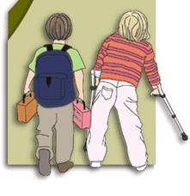
مساوي سازي فرصتها
فرآيندي است كه ازطريق آن نظامهاي گوناگون اجتماعي ومحيطي نظيرخدمات ( اجتماعي، بهداشتي ) فعاليتهاي (آموزشي ، حرفه اي ، ورزشي ، مذهبي ، تفريحي و..) مسكن ، حمل ونقل ، اطلاع رساني و اطلاعات دردسترس همه افراد به ويژه افراد داراي معلوليت قرار مي گيرد.

Slide 17
اشتغال
وسائل توانپزشكي
مناسب
مسكن
ضعف آگاهي جامعه از
مشكلات ، نيازها و
توانمنديهاي معلولين
مشكلات ، نيازها و
توانمنديهاي معلولين
تردد
ازدواج
اوقات فراغت و
فوق برنامه
آموزش
بهداشت ،درمان
و تغذيه

Slide 18

Disabled People in Barrier Free Cities
افراد دارای ناتوانی ( معلولان ) در شهر های بدون مانع

Slide 19
“Would you tell me, please, which way I ought to go from here?”
“That depends a good deal on where you want to go,” said the Cheshire cat.
“I don’t much care where,” said Alice.
“Then it doesn’t much matter which way you go,” said the cat.
Lewis Carroll's Alice in Wonderland

Slide 20
چالش ها برای تمام افراد دارای ناتوانی یکسان است....
STIGMA
STEREOTYPING
DISCRIMINATION
UNDEREMPLOYMENT
LACK OF TRANSPORTATION
LACK OF AFFORDABLE HOUSING

Slide 21
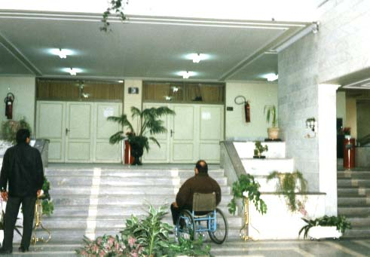

Slide 22
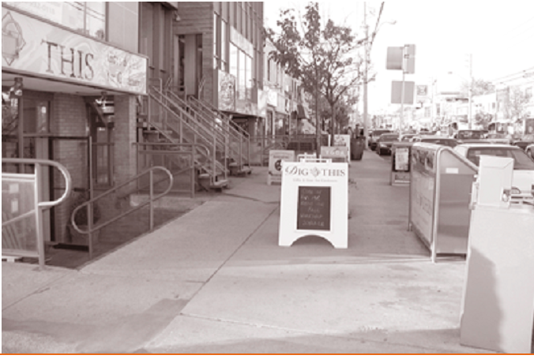
موانع
ما بر اساس اهدافمان میتوانیم موانع مختلفی را در مکان های مختلف طبعیت اطرافمان بیابیم
به همین صورت موانع زیادی را هم خودمان خلق میکنیم

Slide 23
موانع
موانع می تواند شامل:
  موانع معماری
  موانع فیزیکی، مانند پله ها، پیاده روهای ناهموار، معابر تنگ و باریک و...
  موانع اطلاعاتی و ارتباطی، همانند انتشاراتی که در اندازه چاپ درشت در درسترس نباشد
  موانع نگرشی، مانند ادعای اینکه فرد دارای ناتوانی نمی تواند یک وظیفه مشخص را انجام دهد.
  موانع فناوری، مانند علائم ترافیکی که به سرعت تغییر میکنند یا اتاق های گردهم آئی که بدون سیستم های کمکی شنیداری برای افراد دارای ناتوانی شنیداری هستند
  موانعی که بر اساس سیاست ها و برنامه ها ایجاد می شوند، مانند اینکه امکان استفاده از روش های متفاوت برای تکمیل تست های یک مصاحبه آزمون شغلی فراهم نباشد.

Slide 24
موانع
در چنین وضعیتی،
  افراد دارای ناتوانی از بقیه جامعه جدا ساخته می شوند،
  به عنوان افراد بیمار یا فاقد ظرفیت در نظر گرفته می شوند،
  حق کمی برای کنترل روزمره زندگیشان به آنها داده می شود
  به عنوان اعضای غیر مولد در اجتماع محسوب می شوند

Slide 25
برچیدن موانع
مدافعان حقوق معلولین به برچیدن و حذف قطعی و کامل موانع نگرشی، فیزیکی و ارتباطی که به صورت تاریخی محدودیت ایجاد کرده است و معلولان را از جامعه خارج ساخته است، معتقدند.

Slide 26
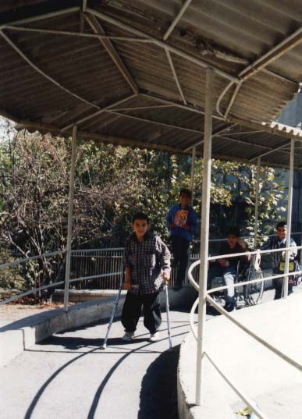
مناسب سازي
بر اساس مشكلاتي كه معلولين در نقاط مختلف جهان داشته اند از سال 1977 اصولي را جهت فضاي شهري و معلولين تعيين نمودند كه تا اين زمان اين موارد ثابت ميباشد و اين اصول بر اساس انواع معلوليتها بخصوص معلوليتهاي جسمي حركتي مي باشد. در ايران در سال 1368 شوراي عالي شهر سازي و معماري ايران بر اين اسا س مصوبه ضوابط و مقررات شهر سازي و معماري براي معلولين جسمي – حركتي را تدوين نمود. اين مصوبه در سال 1378 مورد تجديد نظر قرار گرفت.

Slide 27
دسترسی برای همه
امروزه ” دسترسی برای همه ” به عنوان یک ضرورت حیاتی تشخیص داه شده است و تلاشهای زیادی برای اطمینان از انجام آن در جریان است.
ویژگی های ” بدون مانع بودن ” امروز پایه و اساس هرگونه مفهومی در همه طراحی قرار گرفته است

Slide 28
قابل دسترس
منظور از قابل دسترس آن است که یک برنامه، فعالیت، گردهمآئی، سخنرانی یا هر رخداد یا فرآیند دیگری آمادگی استفاده شدن بوسیله افراد، صرفنظر از توانائی های آنان را داراست.
زمانی که ساختمان یا تسهیلاتی در فهرستی این چنین قرار گیرد، منظور آن است که آن تسهیلات می تواند مورد استفاده هر فردی صرفنظر از توانائی او قرار گیرد.

Slide 29
دسترسی عمومی
رویکردی است که خلق و ایجاد محیطی را ارتقاء می بخشد که تمام مردم، شامل افراد دارای ناتوانی، می توانند از تمام امکاناتی که بوسیله آن ساختمان، فضای شهری، یک برنامه، یک خدمت یا یک وسیله ارتباطی فراهم می کند، استفاده نمایند

Slide 30
مفهوم محیط بدون مانع
محیط بدون مانع عبارتست از فضائی که:
  برای حرکت آزاد و سالم،
  انجام عملکرد و دسترسی به همه چیز،
  صرفنظر از سن، جنس یا شرایط خاص،
  با در نظر گرفتن مقام و شان و در حد امکان استقلال افراد،
بدون هیچگونه مانعی، فضا یا مجموعه ای از خدمات را که می تواند در دسترس همه باشند، اجازه دهد.

Slide 31
مفهوم محیط بدون مانع
محیط به معنای:
  ساختمان ها، خیابان ها،
  بوستان ها، محل های خدماتی، تولیدات روزمره،
  ایستگاه های حمل و نقل و سایر اماکن است.
لیکن باور و عقیده ای عمومی وجود دارد که یک سطح شیب دار و یک بالابر/ آسانسور همه آن چیزهایی است که برای ساخت یک محیط بدون مانع لازم است.

Slide 32
شهر بدون مانع چیست؟
شهر بدون مانع جائی است که تلاش های موفقیت آمیزی برای جلوگیری و برچیدن تمام موانع و نیز ارتقاء فرصت ها و مشارکت برابرشهروندان به انجام رسانیده است

Slide 33
هدف
طراحی موقعیتی است که در آن تمامی اعضای جامعه، شامل افراد دارای ناتوانی، بتوانند به صورت فعال در فرآیندی که شواهد قابل لمسی از رسیدن به جامعه ای بدون مانع را ایجاد میکند، با بکارگیری اصول طراحی برای همه، مشارکت نمایند

Slide 34
کنوانسیون حقوق معلولان
ماده 9- دسترسي
1. براي توانا سازي افراد داراي معلوليت جهت مستقل زندگي نمودن و مشاركت كامل در تمامي جنبه هاي زندگي ، دولتهاي عضو تدابير مناسبي را جهت تضمين دسترسي افراد داراي معلوليت بر مبناي برابر با سايرين به محيط فيزيكي ، ترابري، اطلاعات و ارتباطات ازجمله نظام و فناوري اطلاعات و ارتباطات و ساير تسهيلات و خدمات ارائـه و يا فراهـم گرديده جهت عمـوم در مناطق شهـري و روستـايي اتخاذ مي نمايند. تدابير مذكور كه در برگيرنده تشخيص و حذف موانع و محظورات در دسترسي مي باشد . در برگيرنده موارد زیر می باشد:
  (الف) ساختمانها ، جاده ها ،ترابري و ساير تسهيلات درون و برون سقفي شامل مدارس،‌ خانه ها، تسهيلات پزشكي و محيط كار ;
  (ب) اطلاعات ، ارتباطات و ساير خدمات شامل خدمات الكترونيكي و خدمات اورژانس

Slide 35
ملزومات اجرايي دستور كار دههء افراد معلول در آسيا و اقيانوسيه اسكاپ(كمسيون اقتصادي و اجتماعي آسيا و اقيانوسيه)
گنجاندن ويژگي هاي ، بدون موانع معماري بعنوان شرط لازم معيار در طراحي ها و تمام برنامه هاي ساختمان سازي و تعميرات اساسي و گسترش ساختمانها و تسهيلات مورد استفاده عمومي شامل حمل ونقل، امكانات آموزشي، طرح هاي مربوط به مسكن و پارك ها
گنجاندن طراحي بدون مانع در برنامه آموزشي معماران ، برنامه ريزان شهري و مهندسين
در نظر گرفتن تمهيدات دستيابي براي افراد داراي معلوليت در مقررات و قوانين موجود ساختمان

Slide 36
قانون برنامه سوم توسعه
بند (ج) ماده 193 قانون برنامه سوم و آئین نامه های اجرایی آنها که به تصویب هیات وزیران رسیده است و برای عملکرد دستگاههای برنامه زمانی تنظیم نموده است. انتظار می رفت که تا کنون همه ساختمانهای دولتی و اماکن عمومی برای معلولین قابل دسترس و بدون مانع باشد، که عملی نشده اند.

Slide 37
قانون جامع حقوق معلولان - 1383
ماده 2. کلیه وزارتخانه ها، سازمانها وموسسات و شرکتهای دولتی و نهادهای عمومی و انقلابی موظفند در طراحی، تولید و احداث ساختمانها و اماکن عمومی و معابر و وسایل خدماتی به نحوی عمل نمایند که امکان دسترسی و بهره مندی از آنها برای معلولان همچون افراد عادی فراهم گردد.
تبصره1. وزارتخانه ها ، سازمانها و موسسات و شرکتهای دولتی و نهادهای عمومی و انقلابی موظفند جهت دسترسی و بهره مندی معلولان ، ساختمانها و اماکن عمومی ، ورزشی ، تفریحی ، معابر و وسایل خدماتی موجود را در چهارچوب بودجه های مصوب سالانه خود مناسب سازی نمایند.
تبصره 2. شهرداریها موظفند از صدور پروانه احداث و پایان کار برای آن تعداد از ساختمانها و امکان عمومی و معابری که استانداردهای تخصصی مربوط به معلولان را رعایت نکرده باشند خودداری نمایند.
تبصره 3. سازمان بهزیستی کشور مجاز است بر امر مناسب سازی ساختمانها و اماکن دولتی و عمومی دستگاه های مذکور در ماده فوق نظارت و گزارشات اقدامات آنها را درخواست نماید.
تبصره 4. آیین نامه اجرایی ماده فوق ظرف سه ماه مشترکا توسط وزارت مسکن و شهرسازی ، سازمان بهزیستی کشور و سازمان مدیریت و برنامه ریزی کشور تهیه و به تصویب هیأت وزیران خواهد رسید.

Slide 38
چه کسی به عنوان فرد دارای ناتوانی توصیف میشود؟
وقتی من میگویم فرد دارای ناتوانی، شما به صندلی چرخدار فکر می کنید،
من می پرسم آیا یک خانم در ماههای آخر بارداری، آیا می تواند فرد دارای ناتوانی قلمداد شود؟
شما فکرمی کنید، این مسخره است، اما....

Slide 39
چه کسانی با موانع روبرو می شوند؟
گفته می شود تنها افراد دارای ناتوانی هستند که موانع بزرگترین سد راه آنان است. اما ضرورت دارد که درک شود هر فردی، در برهه ای از زندگی خود با موانع روبرو می شود.
بنابراین می توانیم فهرست زیر را تهیه کنیم:
  استفاده کنندگان از صندلی چرخدار
  افراد دارای اختلالات بینائی، نیمه بینا یا نابینا
  افراد دارای اختلالات شنیداری
  افراد دارای ناتوانی یا محدودیت حرکتی
  سالمندان
  خانم های باردار، بیماران قلبی، و...
  كودكان دارای ناتوانی موقتی
  افرادی که بارهای سنگین حمل می کنند.
  و ....

Slide 40
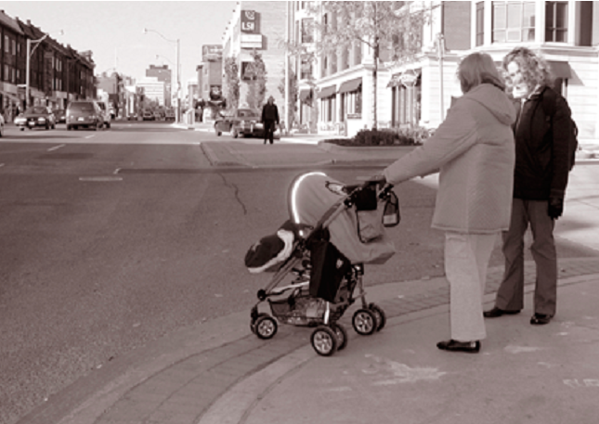

Slide 41
موانع چگونه زندگی اجتماعی ما را تحت تاثیر قرار می دهند؟
موانع محیط را نا امن می سازند و باعث حد بالائی از مشکلات برای استفاده کنندگان از محیط های مختلف می شوند
اما خیلی مهم است که بدانیم موانع باعث عدم دسترسی به محیط می شوند و مانع فرصت های مشارکت افراد در صحنه های مختلف زندگی می شوند. دامنه این امر آموزش، اقتصاد و فعالیت های اجتماعی و فرهنگی را در بر میگیرد
این تنها فرصتی نیست که فرد از دست می دهد، بلکه فرصتی است که جامعه از دست می دهدکه بر اثر آن امکان مشارکت از بین می رود
به سادگی، وجود یک مانع، سبب خارج شدن فرد از جامعه می شود و برچیدن آن ضرورتی است برای اطمینان از داخل شدن و انجام مشارکت در برنامه های اجتماع

Slide 42
ایاب و ذهاب
ایاب و ذهاب عنصری کلیدی است برای توانائی فرد تا بتواند:
  آموزش ببیند،
  استخدام شود،
  در اجتماعی حضور پیدا کند،
  در فعالیت های اوقات فراغت شرکت کند
  و با جامعه خود به تعامل و مشارکت بپردازد.

Slide 43
ایاب و ذهاب
حمل و نقل زمینی
  اتوبوس ها
  مینی بوس ها
  تاکسی ها
ایستگاههای اتوبوس
  عمومی
  محل ها
  سر پناه ها
  سطوح شیب دار
  اطلاعات
راه آهن و فرودگاه
  پهنای در ها و راهرو ها
  پیش خوان های سیستم رزور، سیستم ثبت نام، اطلاعات مشتریان
  محوطه انتظار

Slide 44
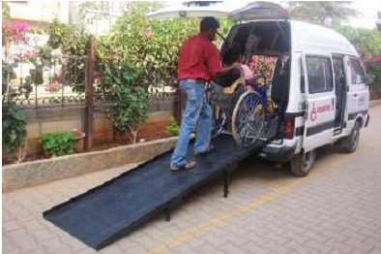
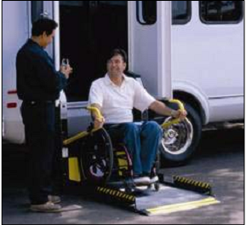
ایاب و ذهاب

Slide 45
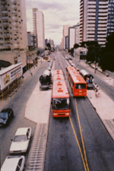
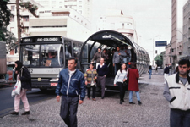
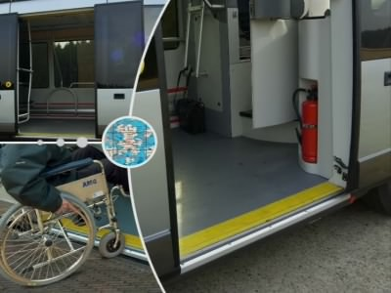
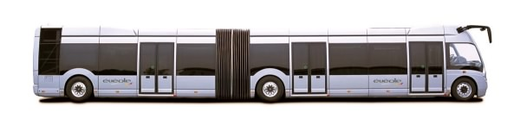
BRT System

Slide 46
اصول برنامه ریزی
1- قادر ساختن افراد دارای ناتوانی به حضور در اهداف برنامه های حرکت زندگی فعال و مستقل
2- ایجاد برنامه های آموزش عمومی فعال برای از بین بردن تصورات غلط از افراد معلول در جامعه
3- تبدیل دستور العمل ” راهنماهای بدون مانع ” فعلی به یک خط مشی قابل اجرا
4- آمیختن اصول طراحی عمومی در برنامه ریزی، طراحی و تكميل مراحل فرایند توسعه سرزمینی
5- تدراک اطلاعات بروز، بازآموزی و آموزش مداوم برای کارکنان شهری در جهت افزایش آگاهی و درک آنان از نیازهای افراد دارای ناتوانی
6- همکاری منظم و مداوم با سازمان های مرتبط در جامعه به منظور اطلاع از تحقیقات جاری و آینده تا به بهترین شیوه با طرحهای مربوط به ساخت محیط های بدون مانع مرتبط شوند
7- بازرسی موانع موجود در درون و بیرون محیط های ساخته شده

Slide 47
اصول برنامه ریزی
8- توسعه سیاست حمل و نقل عمومی که شامل نیازهای افراد معلول و مسن است
9- توسعه برنامه کار اولویت بندي شده برای بهبود خیابان ، پیاده رو و تقاطع (به عنوان مثال ، بريدگي لبه پياده رو) بر اساس مشاوره مستقیم با افراد معلول و مسن
10- سیاست توسعه مسکن که دارای ویژگی های قابليت تطابق، طراحی عمومي و قابل انعطاف است.
11- برقراري همکاری مداوم بین شهر و تمام سازمان های جامعه براي فراهم کردن دسترسی آزاد به مانع امکانات تفریحی ، خدمات و برنامه های افراد معلول.
12- داخل نمودن اين خط مشي درون برنامه رسمی برای از بین بردن موانع ارتباطی در ارائه خدمات شهري و دسترسی به اطلاعات به منظور جلوگیری از تبعیض بیشتر

Slide 48
اصول راهنما: زنجیره حرکت
یک مفهوم مهم برای دسترسی به محیط ” زنجیره حرکت ” است. یک سفر نوعی شامل پیوندهای زیادی است.
برای مثال، برای قادر شدن جهت رفتن از خانه به محل کار، یک فرد باید:
  از خانه به پیاده رو یا معابر برود
  بر یک وسیله نقلیه وارد و سوار شود
  از وسیله نقلیه خارج و وارد معابر یا پیاده رو نزدیک محل کار شود
  به محل کار از ورودی آن وارد شود
  در درون ساختمان محل کار حرکت کند
  به اتاق کار یا سایر مکان ها برای انجام امور کار وارد شود
  به ایستگاه کار خود برسد
دسترسی بدون مانع برای همه این پیوندها باید تعریف شود

Slide 49
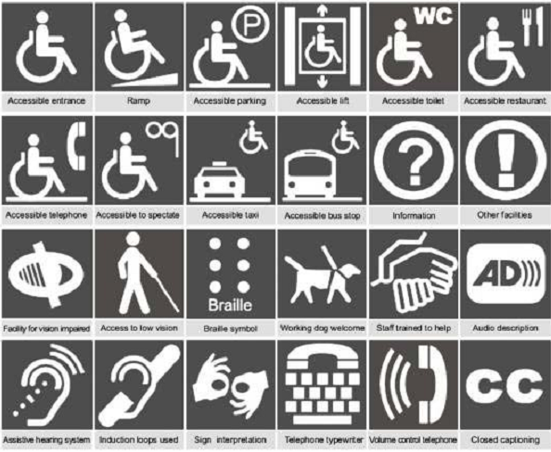
ملاحظات طراحی شهری
معابر و پیاده رو ها
موانع
علایم و راهنما ها
مبلمان شهری
لبه پیاده رو ها و سطوح شیب دار
تقاطع های پیاده
توقفگاه
و....

Slide 50
ملاحظات طراحی معماری
ملاحظات ساختمانی:
  ساختمان های عمومی
  ساختمانهای خصوصی که به عموم مردم خدمت ارائه می کنند
  بخش های عمومی از مجموعه های آپارتمان های مسکونی
سطوح شیب دار
ورودی ها
راهروها
بالابرها و آسانسورها
پله ها
درها
علامت ها
توالت ها

Slide 51
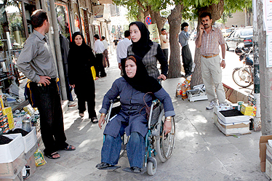
معلوليت شهر
توانايي معلولين در دسترسي آسان به تسهيلات و فضاي هاي شهري در واقع نه به خاطر معلوليت آنان بلكه به لحاظ معلوليت اجتماع و ناتواني آن در سازگاري امكانات فضاهاي شهري با نيازهاي معلولين مي باشد .
جامعه ما ناگزير از پرداختن بصورت جدي به اين مسئله مهم و انديشيدن تمهيدات منطقي و عملي در رفع مشكلات فضاهاي شهري و اجراي دقيق آنها براي بهرمند ي هر چه بيشتر از نيروها و استعدادهاي شكفته نشده معلولين است

Slide 52
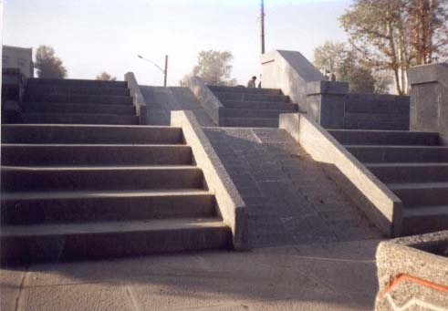
سطح شيب دار غير استاندارد

Slide 53
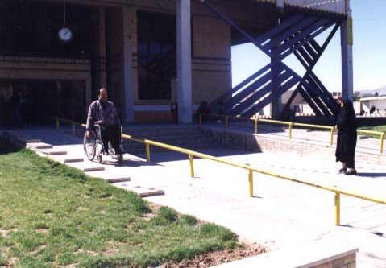
سطح شيب دار استاندارد

Slide 54
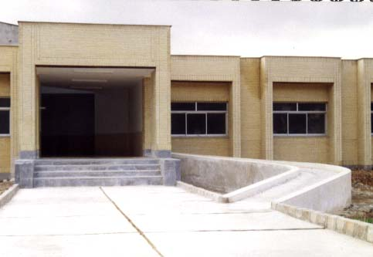
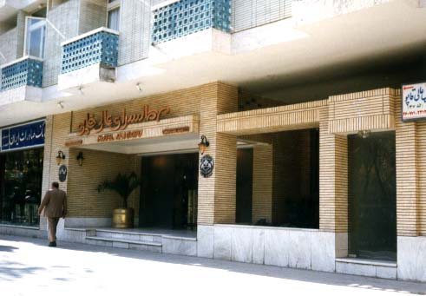

Slide 55
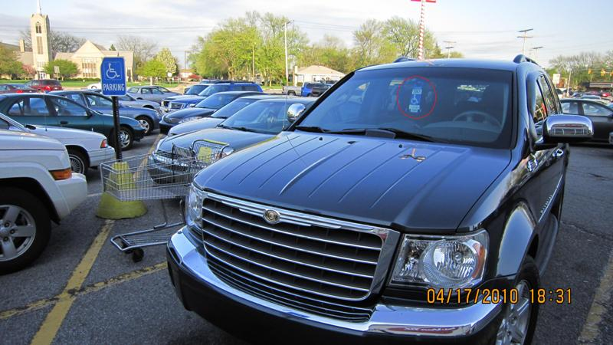

Slide 56
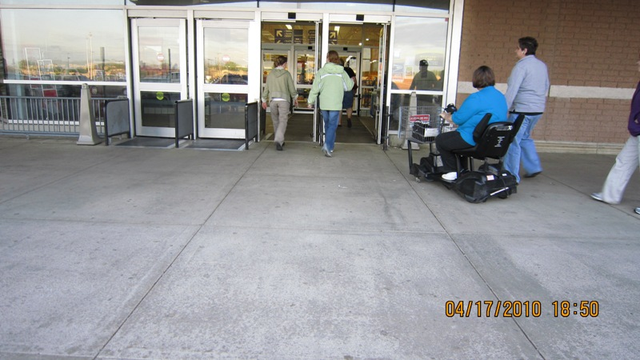

Slide 57
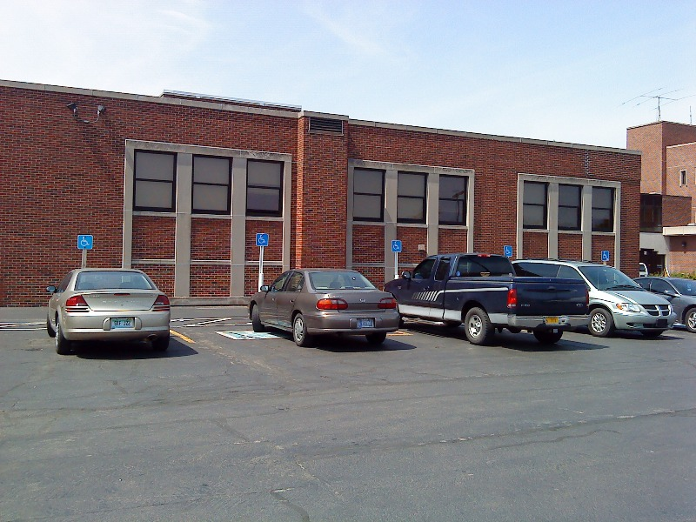

Slide 58
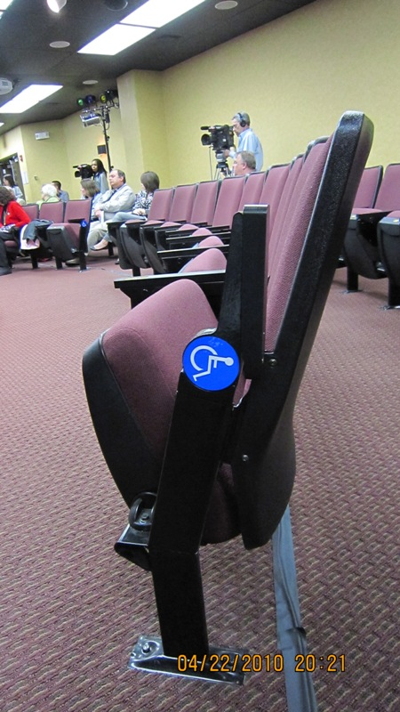

Slide 59
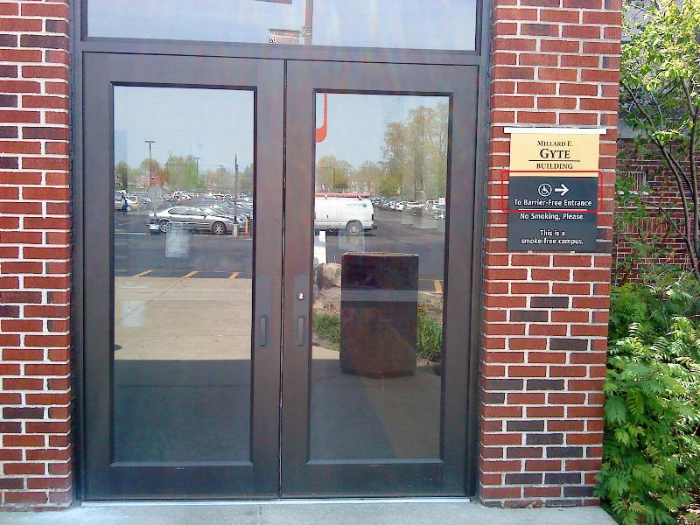
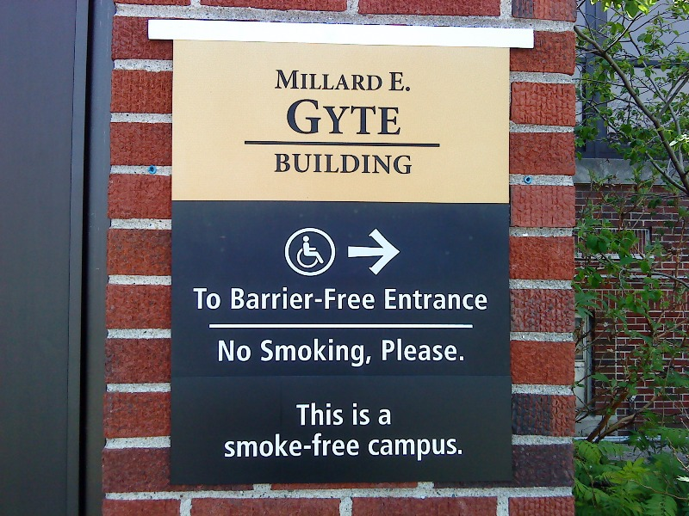

Slide 60
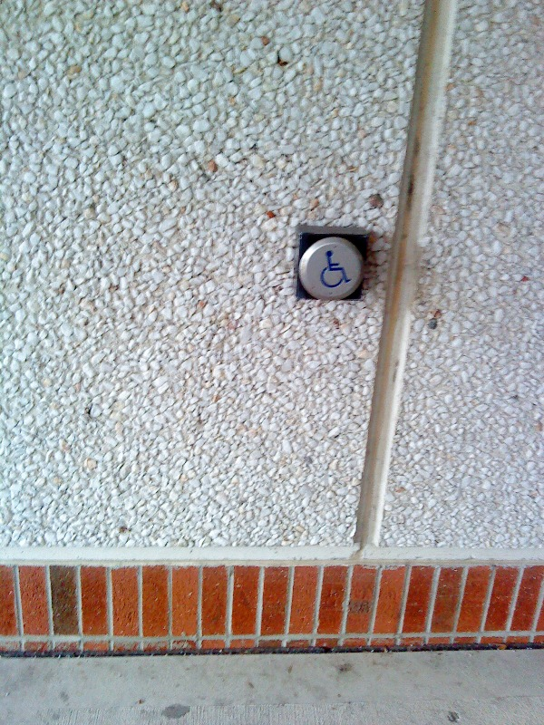

Slide 61
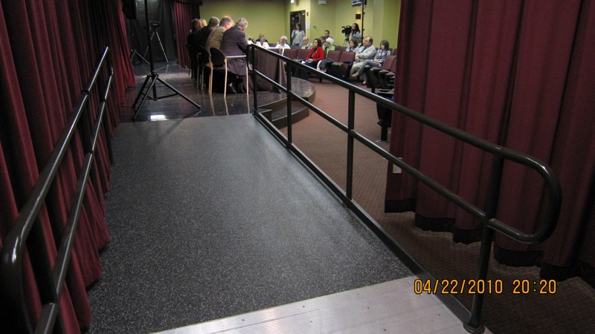

Slide 62
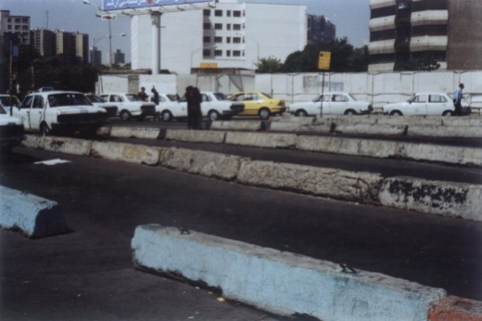
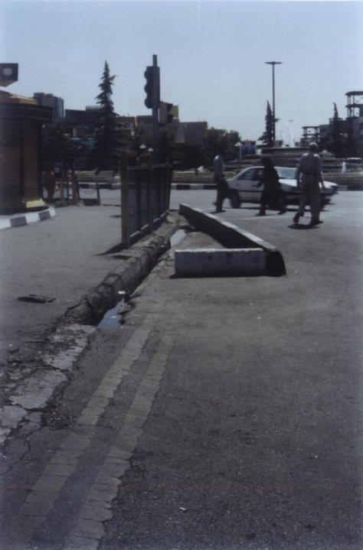
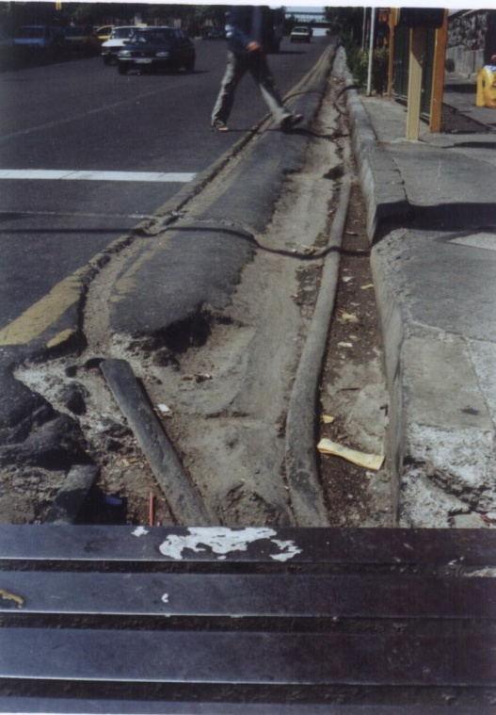
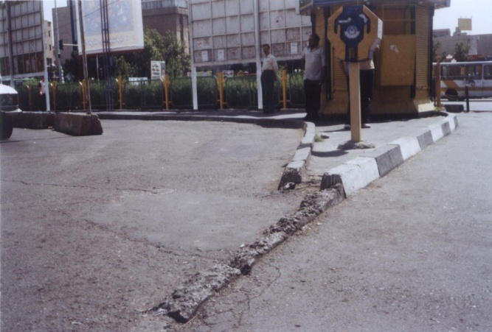
N

Slide 63
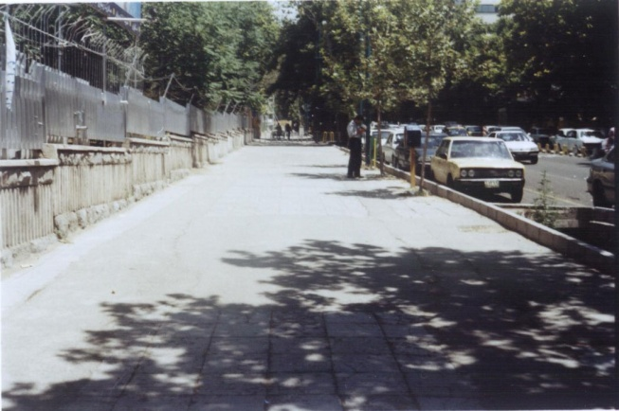
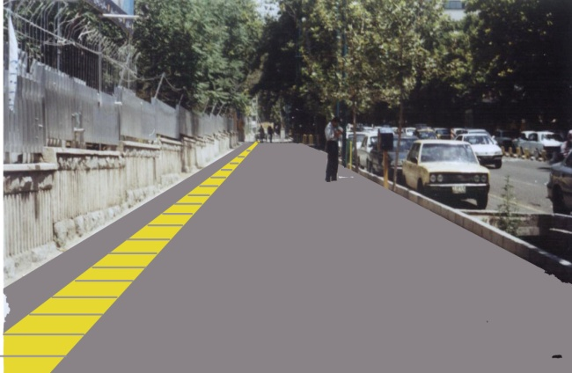
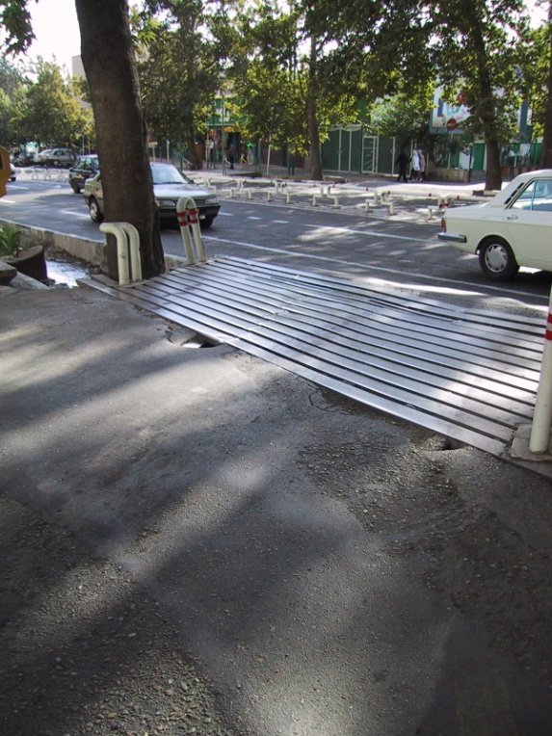
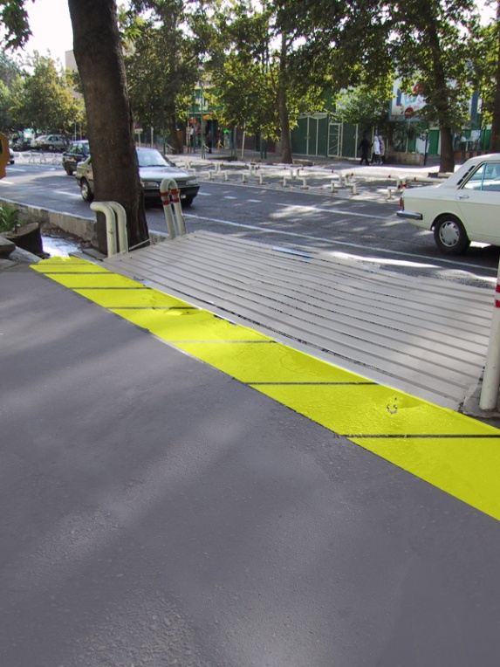

Slide 64
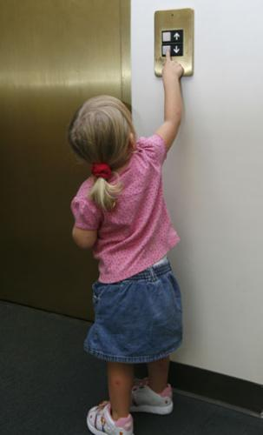
شهر بدون مانع
دسترسي براي همه

Slide 65
“Alone, one goes faster. Together, we go further.”

Slide 66
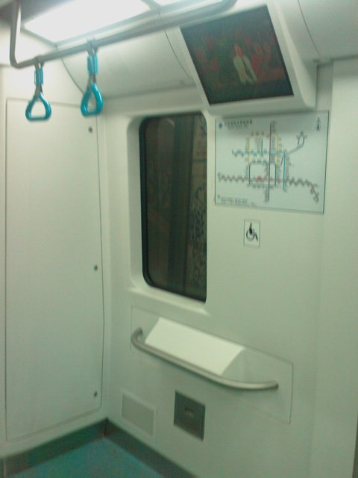

Slide 67
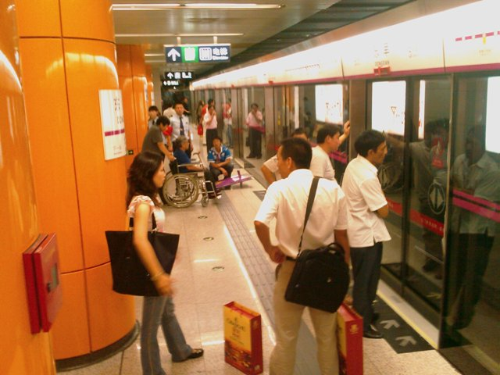

Slide 68
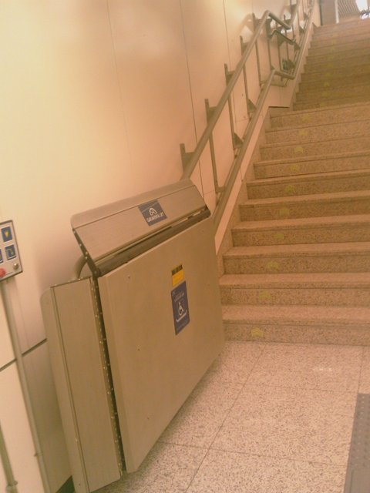

Slide 69
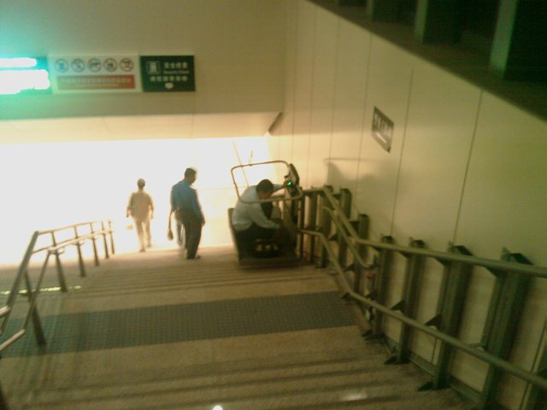

Slide 70
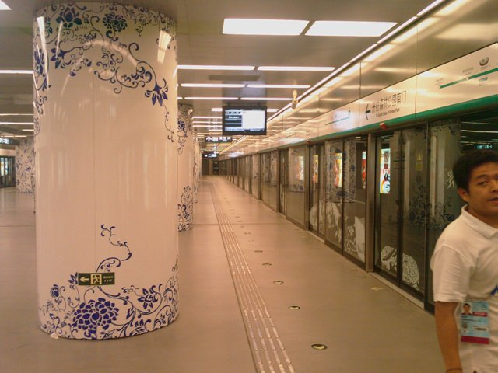

Slide 71
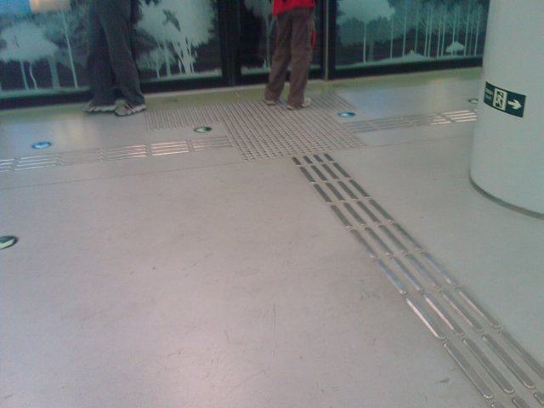

Slide 72
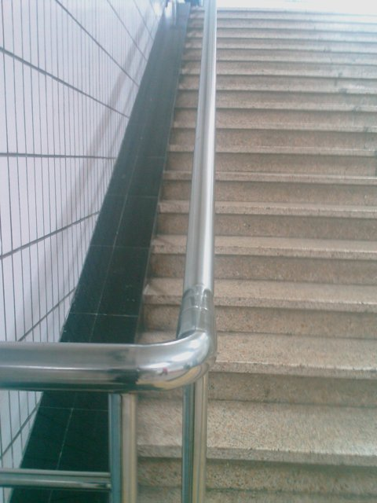

Slide 73
